Slide 1
Simuladores Académicos para la Enseñanza de la Energía Nuclear
LA ENERGÍA EN LA FACULTAD DE INGENIERÍA
M.C. Edgar Salazar Salazar
Departamento de Sistemas Energéticos
Facultad de Ingeniería
UNAM
22 de Abril del 2014

Slide 2
¿Por que Enseñanzar la Energía Nuclear?
  435 Plantas en Operación, 15% de la Producción de Electricidad
  65 Plantas en Construcción
  2 Reactores Nucleares, México

Slide 3
¿Que metodología utilizar para Enseñanzar la Energía Nuclear?
  Simuladores Académicos
  Pocos Recursos de Hardware
  Instalación sencilla en PC
  Interfaz Amigable del Simulador

Slide 4
¿ Qué es un simulador?
  Programa de software que reproduce el comportamiento de un fenómeno o un sistema en determinadas condiciones con el proposito de que el usuario construya conocimiento a partir del trabajo exploratorio, la inferencia y el aprendizaje por descubrimiento.

Slide 5
Simuladores del OIEA
Establecer un programa de simuladores para PC de Plantas Nucleares para la enseñanza.
Objetivo: Enseñar la operación y respuesta a situaciones de Transitorios y Accidentes para una variedad de reactores nucleares.
Los simuladores están limitdos a caracteristicas de respuesta general y no deben usarse para diseño, seguridad o entrenamiento de operadores.

Slide 6
Simuladores Incluidos Actualmente por el OIEA
WWER-1000 realizado por Moscow Engineering and Physics Institute , Rusia.
PWR Genérico de 600 Mwe de 2 lazos del tipo Westinghouse, KWU o Framatome. Realizado por Micro Simulation Technology USA.
PWR Avanzado de 600 Mwe similar al Westinghouse AP-600. Realizado por Cassiopeia Technologies Inc. (CTI) Canada.
PHWR de 900 Mwe similar al CANDU-9. Realizado por CTI.

Slide 7
Simuladores Incluidos Actualmente por el OIEA
PHWR Avanzado , similar al ACR-700. Realizado por CTI.
ABWR Genérico de 1300 Mwe, incluye el modelado de la contención. Desarrollado por CTI.
ESBWR el cuál representa al BWR pasivo de GE, desarrollado por CTI.

Slide 8
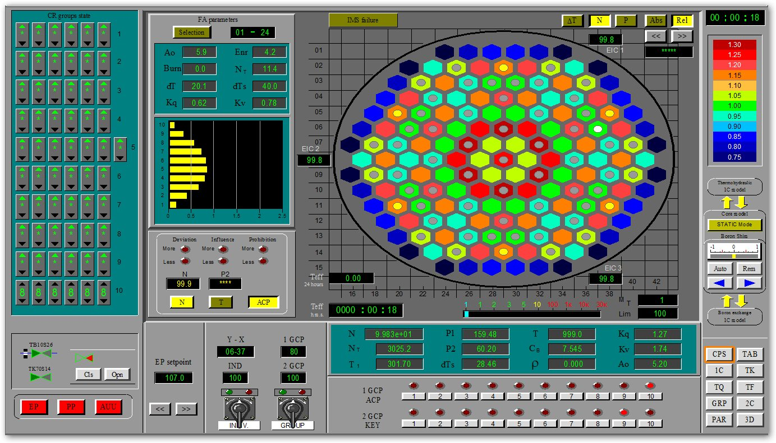
El Reactor WWER-1000

Slide 9
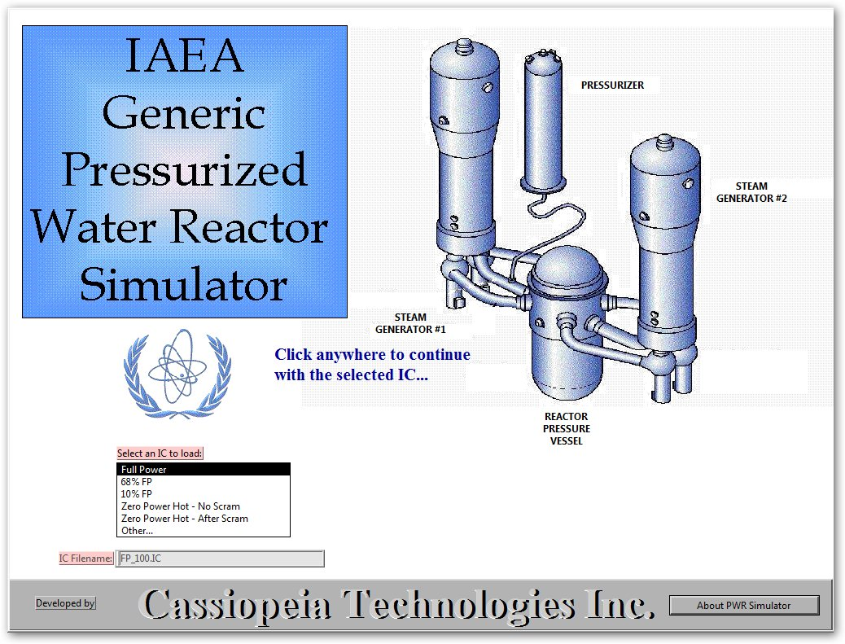
El Reactor PWR Avanzado AP-600

Slide 10
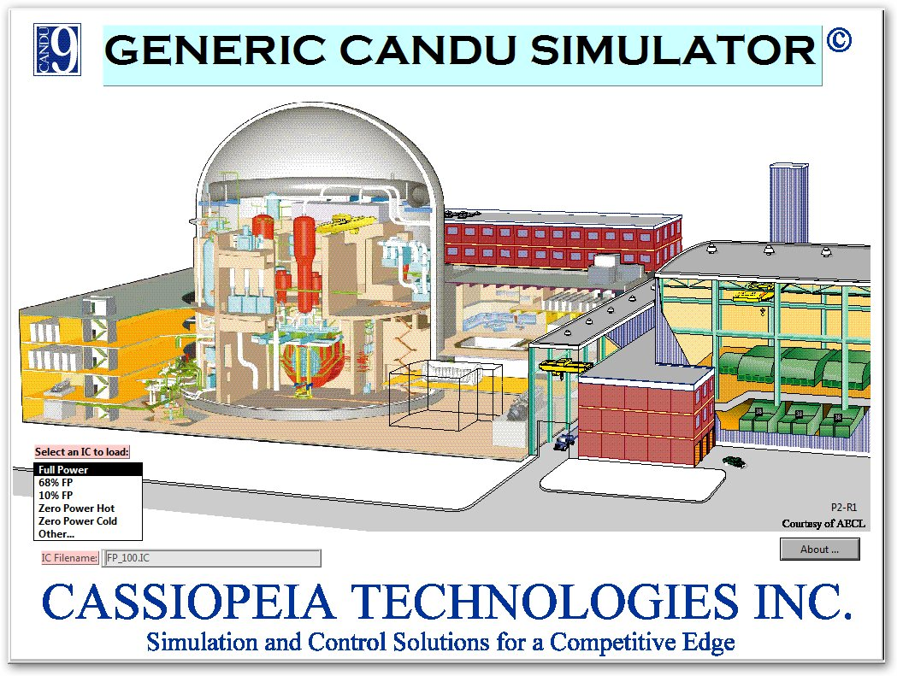
El Reactor PHWR de 900 Mwe CANDU-9

Slide 11
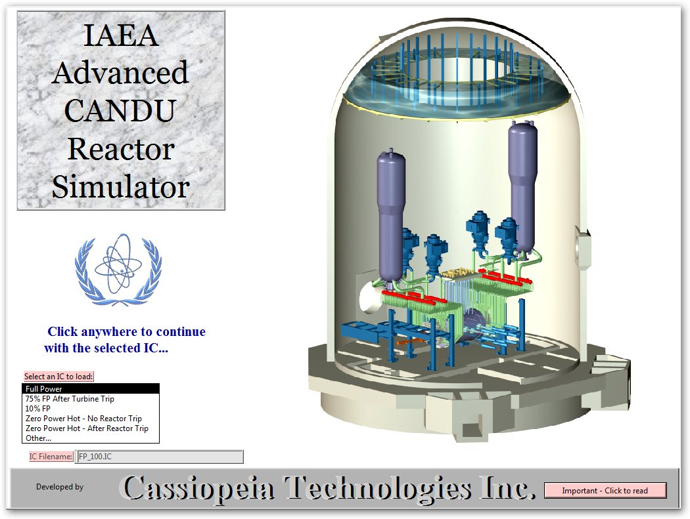
El Reactor PHWR Avanzado ACR-700

Slide 12
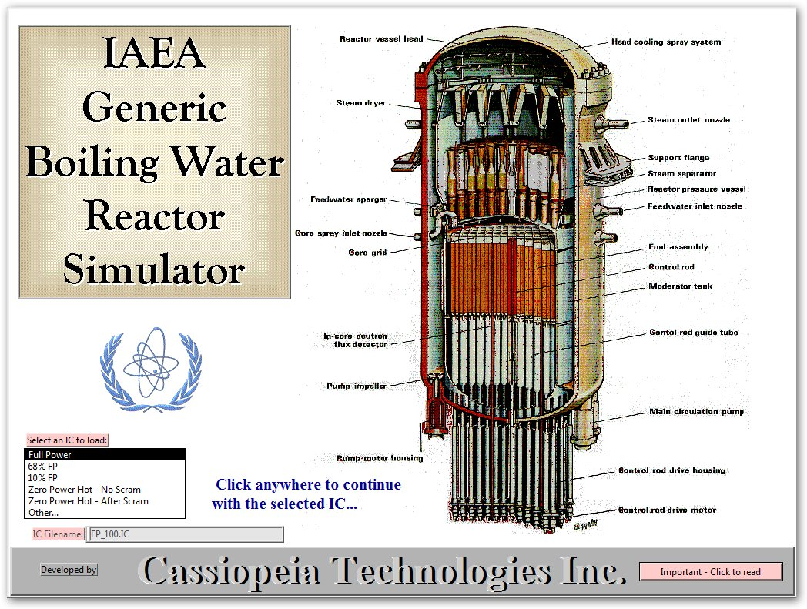
El Reactor ABWR

Slide 13
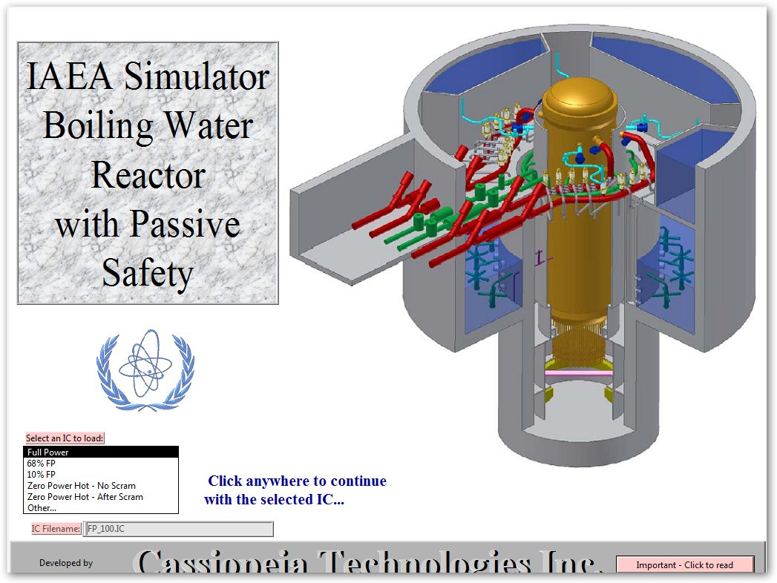
El Reactor ESBWR

Slide 14
En que se utilizan los Simuladores?
En clases:
Posgrado TRN
Reactores BWR y PWR
Operación Normal y Fallas
Licenciatura FEN
Reactor BWR
Operación Normal

Slide 15
Proyectos y Tesis
Representación de Accidentes Clásicos de Reactores
-Accidente de la Isla de Tres Millas
-Accidente de Fukushima

Slide 16
Accidente de la Isla de Tres Millas (TMI)
Accidente importante que cambió la Industria Nuclear
Alumno: Víctor Salvador Medina Solórzano
Reactor: AP-600
Descripción: Reactor PWR Avanzado de 600 MW
Alumno: Alonso López-Peniche Sordo
Reactor: WWER-1000
Descripción: Reactor Ruso Tipo PWR de 1000 MW.

Slide 17
Accidente de la Isla de Tres Millas (TMI)
Alumno: Javier Barboza Torres
Reactor: Candu
Descripción: Reactor Candu Convencional de 600 MW
Alumno: Francisco Javier Sequera Jiménez
Reactor: ACR-600
Descripción: Reactor Candu Avanzado de 600 MW.

Slide 18
Accidente de Fukushima
Alumno: Alejandra García Figueroa
Reactor: ABWR
Descripción: Reactor Avanzado de Agua en Ebullición.
Alumno: Carlos Alberto Peña Guerrero
Reactor: ESBWR
Descripción: Reactor Económico y Seguro de Agua en Ebullición.

Slide 19
Accidente de Fukushima
Alumno: Laura Hernández González
Reactor: WWER-1000
Descripción: Reactor Ruso Tipo PWR de 1000 MW.

Slide 20
Gracias por su Atención
Información:
M.C. Edgar Salazar Salazar
Departamento de Sistemas Energéticos
Grupo de Ingeniería Nuclear (GRIN)
Tel: (777) 319-41-01
e-mail: salelas@gmail.com

